Slide 2
Что такое Движение Ворлдскиллс?
Союз «Молодые профессионалы (Ворлдскиллс Россия)» – официальный оператор международного некоммерческого движения WorldSkills International.
Наша цель: популяризации рабочих профессий.
Наша миссия: создавать условия для людей, которые хотят профессиональной самореализации.
Наш девиз: «Делай мир лучше силой своего мастерства!»
Механизм WorldSkills — это проведение соревнований по 45 профессиональным компетенциям.

Slide 3
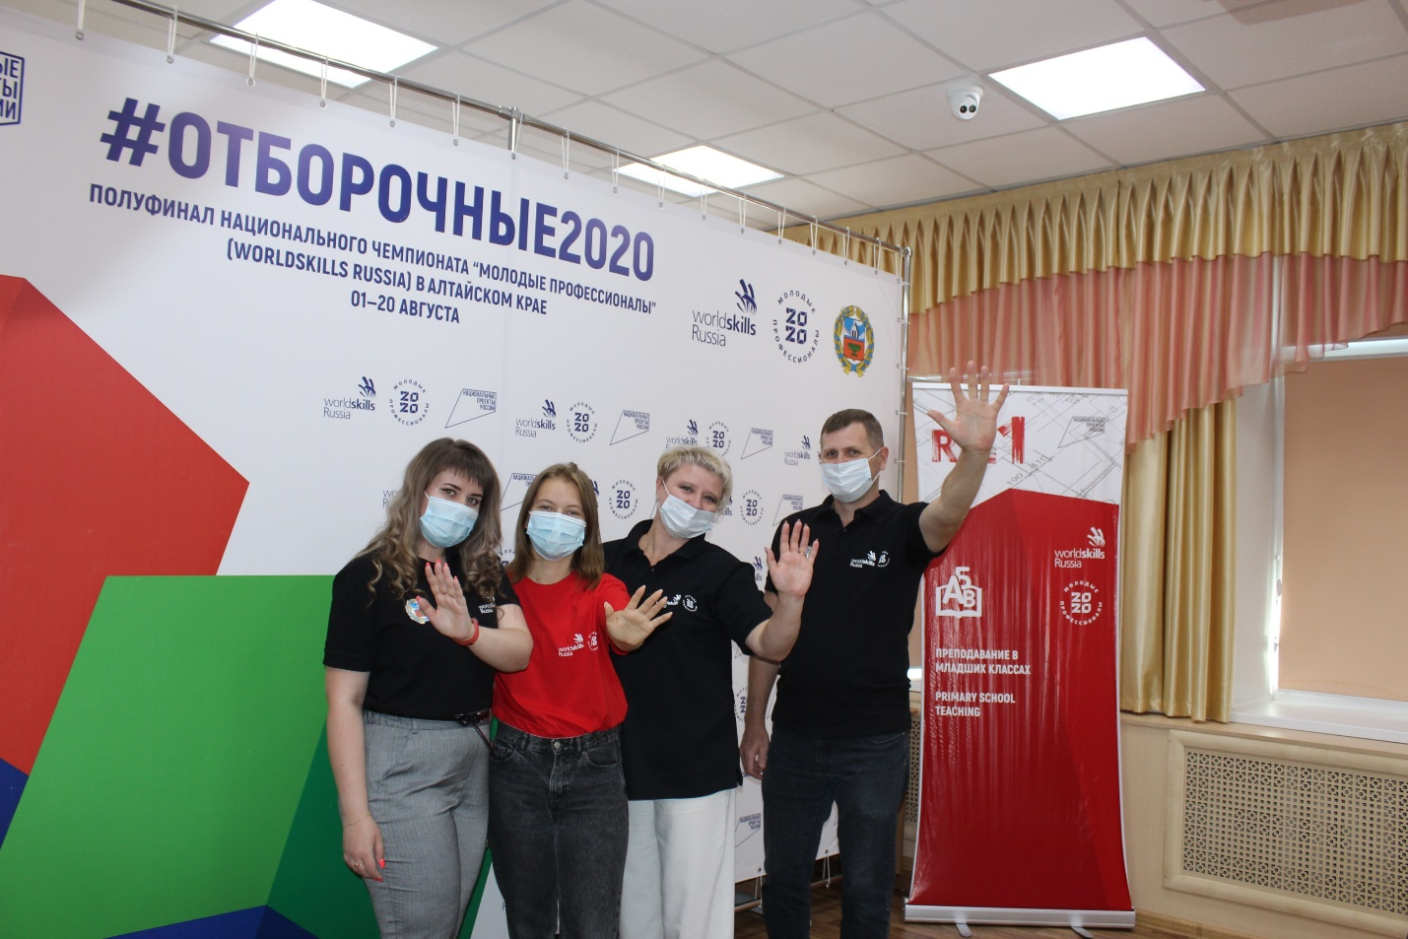
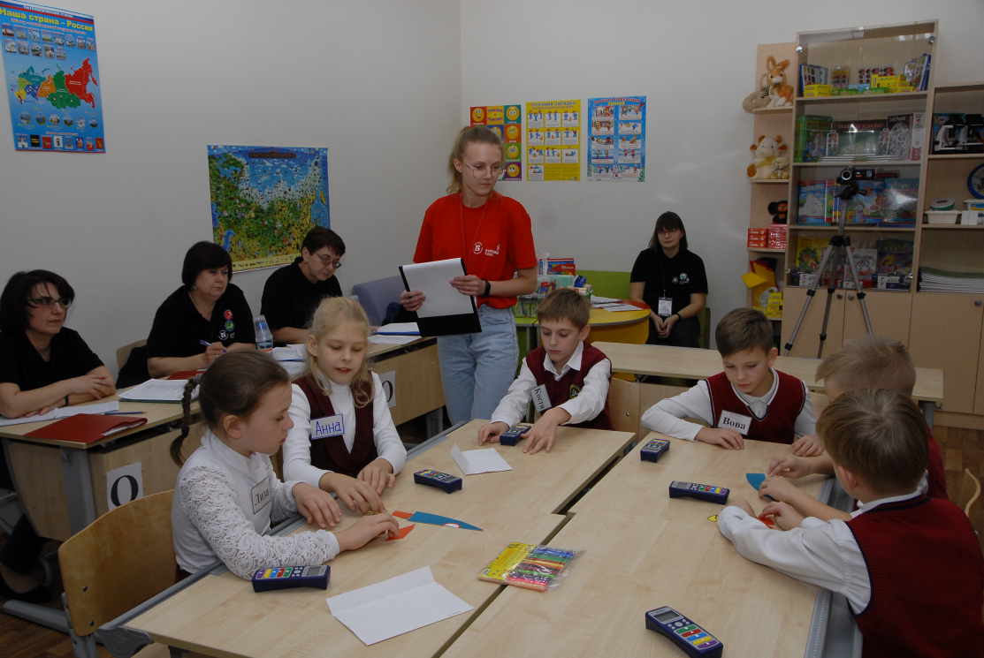
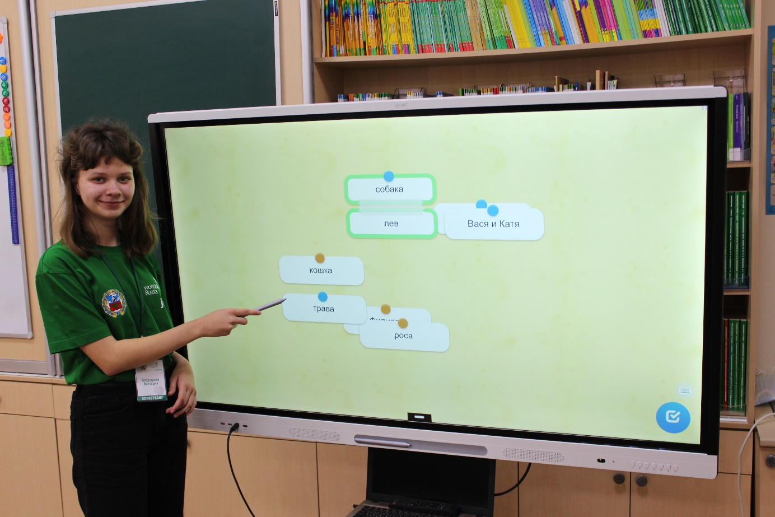
Ворлдскиллс Россия в Барнаульском государственном педагогическом колледже
Компетенция «Преподавание в младших классах»
Отборочные соревнования на право участия в Финале VIII Национального чемпионата «Молодые профессионалы» (WorldSkills Russia)
Региональный чемпионат
«Молодые профессионалы» (WorldSkillsRussia) Алтайского края
Финал VIII Национального чемпионата «Молодые профессионалы» (WorldSkills Russia) (юниоры)

Slide 4
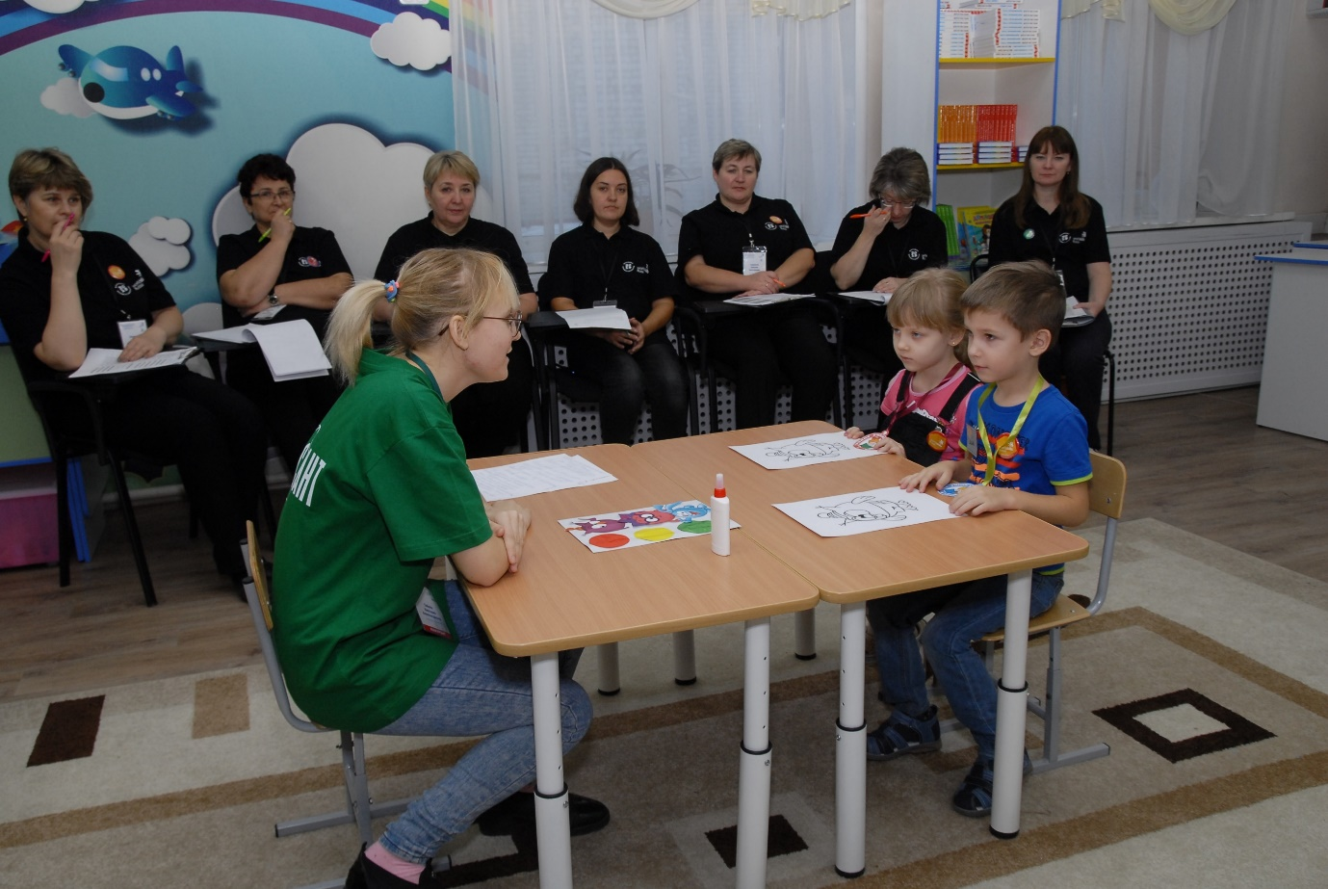
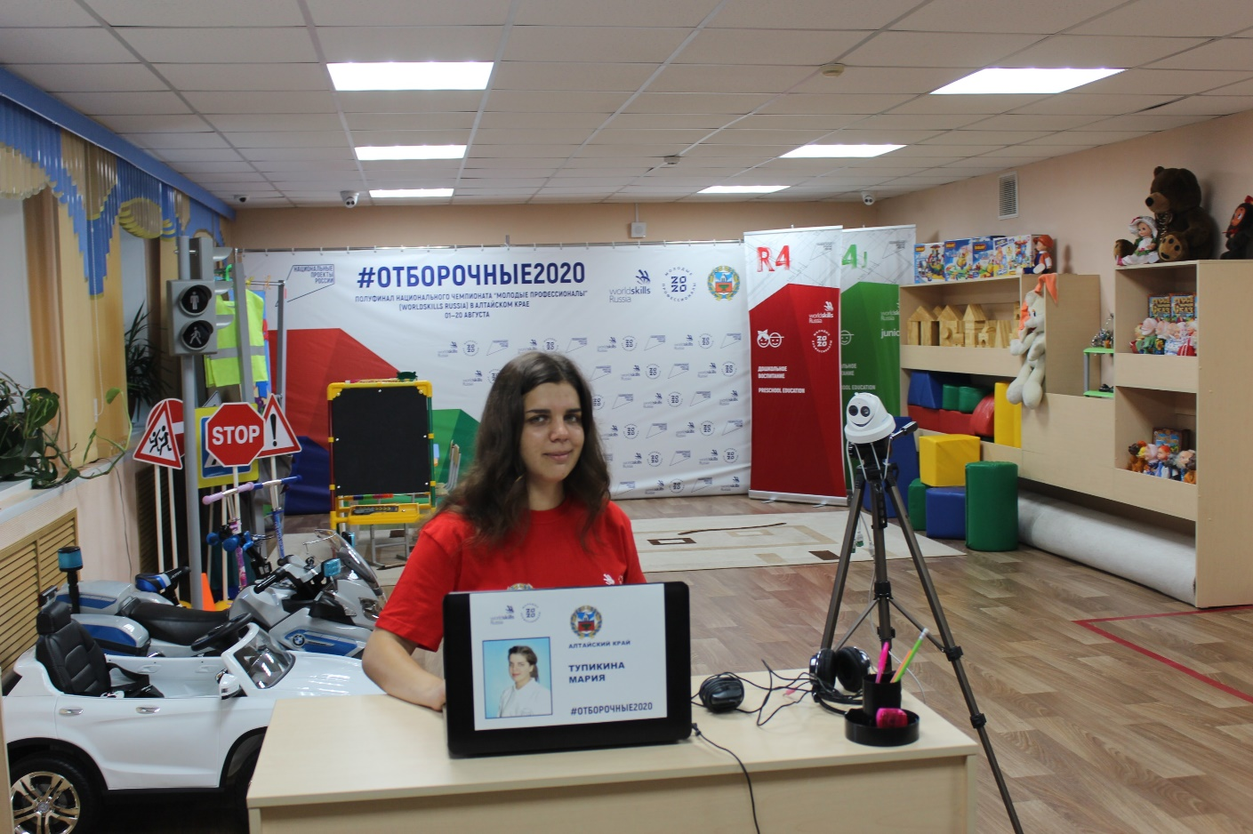
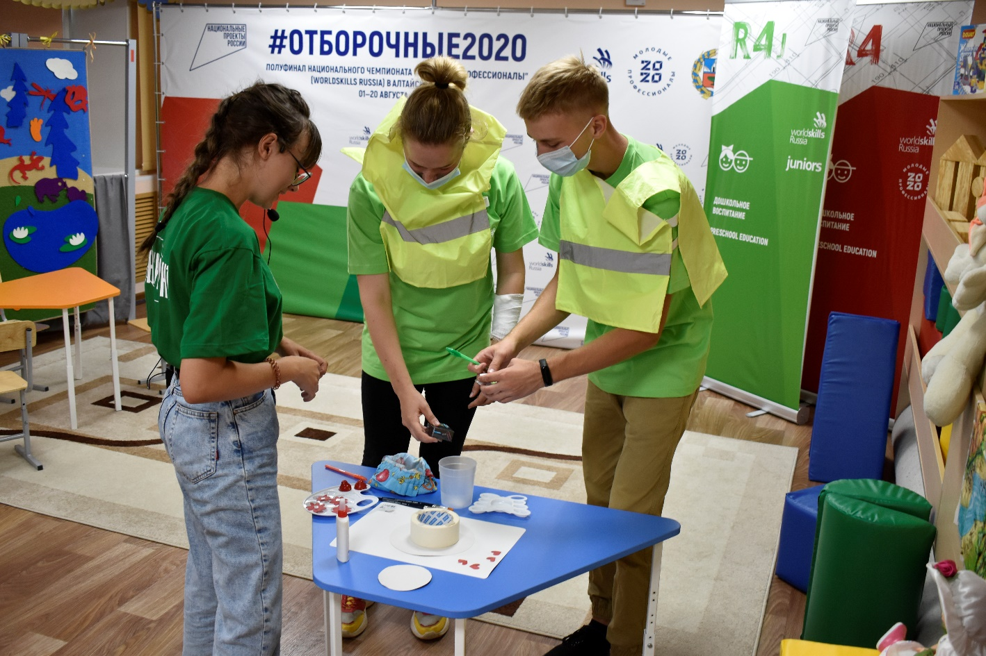
Ворлдскиллс Россия в Барнаульском государственном педагогическом колледже
Компетенция «Дошкольное образование»
Отборочные соревнования на право участия в Финале VIII Национального чемпионата «Молодые профессионалы» (WorldSkills Russia)
Региональный чемпионат
«Молодые профессионалы» (WorldSkillsRussia) Алтайского края
Отборочные соревнования на право участия в Финале VIII Национального чемпионата «Молодые профессионалы» (WorldSkills Russia) (юниоры)

Slide 5
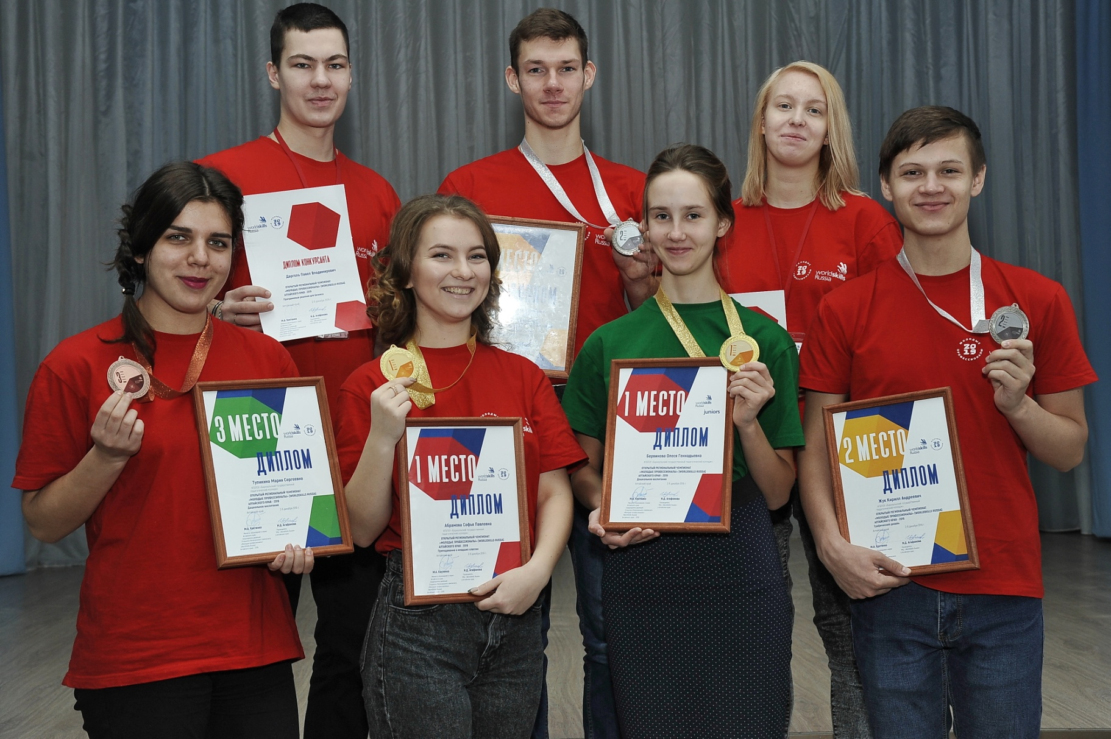
Ворлдскиллс Россия в Барнаульском государственном педагогическом колледже
Открытый Региональный чемпионат «Молодые профессионалы» (WorldSkillsRussia) Алтайского края – 2019
- 1 место – Абрамова Софья, компетенция Преподавание в младших классах;
- 1 место – Бервинова Олеся, компетенция Дошкольное воспитание (юниоры);
- 2 место – Костянец Артем, компетенция Физическая культура, спорт и фитнес;
- 2 место – Жук Кирилл, компетенция Графический дизайн;
- 3 место – Тупикина Мария, компетенция Дошкольное воспитание.

Slide 6
Что такое «Билет в будущее»?
Прфориентационный проект для учащихся 6-11 классов общеобразовательных школ, созданный для оказания помощи в определении направления своего развития в карьере
Зайди на сайт «Билет в будущее по ссылке http://bilet.worldskills.ru
Неавторизованный пользователь
Авторизованный пользователь
Сайт
Личный кабинет
Пройди бесплатно тест
Карта профессий
Запишись на профпробы
Сохранение в цифровом профиле участника результатов диагностики, пройденной до момента регистрации
Получи рекомендации

Slide 7
Профессиональная проба 2020
110 компетенций на основе перечня WSR
Погружение в реальную профессиональную деятельность
Родителям. Запись на мероприятия http://bilet-help.worldskills.ru/parents_events
Участнику. Запись на мероприятия http://bilet-help.worldskills.ru/participant-events
Родителям. Получение рекомендаций http://bilet-help.worldskills.ru/parents_recommendation
Участнику. Получение рекомендаций http://bilet-help.worldskills.ru/participant-recommendation
Легкий игровой формат
Живое общение
с наставником – носителем проф. компетенции
Практическая проверка знаний и навыков, их
оценка и самооценка
Оценка нескольких параметров
Рефлексия полученного опыта и формирование отношения к компетенции
Свободный выбор
4 компетенции в Барнаульском государственном педагогическом колледже
Преподавание в младших классах
Дошкольное воспитание
Программные решения для бизнеса
Физическая культура, спорт и фитнес

Slide 8
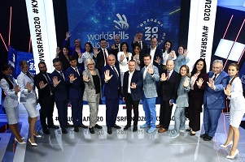
Ждем вас!
Уважаемые школьники!
Приглашаем вас посетить платформу чемпионата «Молодые профессионалы».
Перейти на платформу wsr.online возможно с сайта Чемпионата, по ссылке https://wsr.online/, а также все трансляции можно будет увидеть в социальных сетях:
VK https://vk.com/worldskills_russia,
Fb https://www.facebook.com/worldskills.ru/
и на канале YouTube https://www.youtube.com/channel/UCzEO4qzvWFoyYXR1NCsUSEA.

Slide 9
СПАСИБО ЗА ВНИМАНИЕ!

